Slide 1
2D 게임 프로그래밍
최종프로젝트
2015180012 박건호

Slide 2
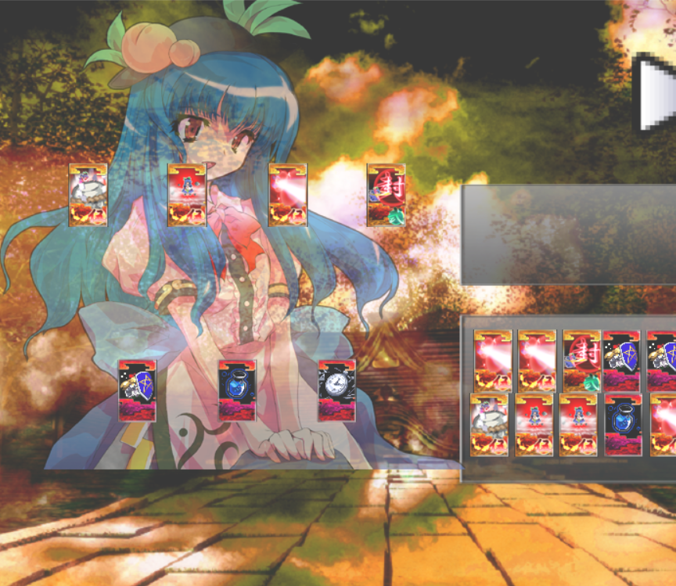
FCG(Fight Card Game)
게임 소개
원하는 캐릭터를 고르고
7장의 카드로 자신만의 덱(12장)구성하고
덱에서 랜덤으로 나오는 3장에 카드 중
하나를 골라서 싸운다.
상대방의 체력을 먼저 0으로 만들면 승리

Slide 3
개발 진척도
내용 | 목표 범위
실제 개발 완료 범위 | 진척도
캐릭터 | 4개의 캐릭터 서로다른 애니메이션
맵 | 스테이지 3개 (신사, 대나무 숲, 시계탑)
난이도 | 난이도의 따른 적의 공용카드 사용
게임 기능 | 스킬 피격 시 체력감소 공용카드에 따른 능력치 변화 덱에서 랜덤으로 카드가 3장 나온다 15장의 카드를 전부 사용시 덱 리셋 특정 스킬 사용시 일러스트 출력
사운드 | 배경음악, 캐릭터 스킬 별 음성 출력
애니메이션 | 28종(각 캐릭터별 스킬, 스탠딩, 피격, 다운 모션)
4개의 캐릭터 다른 스킬 애니메이션 | 100%
스테이지3개 완료 (대나무 숲, 신사, 시계탑) | 100%
Nomal, Hard 난이도 2개 난이도에 따른 적 행동패턴 다양화 | 100%
체력감소, 능력치 변화 덱 랜덤 출력, 덱 리셋 구현완료 일러스트 구현 x | 90%
배경음악 4종(main, 맵3개) 캐릭터 별 다른 음성 28종 | 100%
캐릭터별 애니메이션 총 28종(스킬4,스탠딩,피격,다운) | 100%

Slide 4
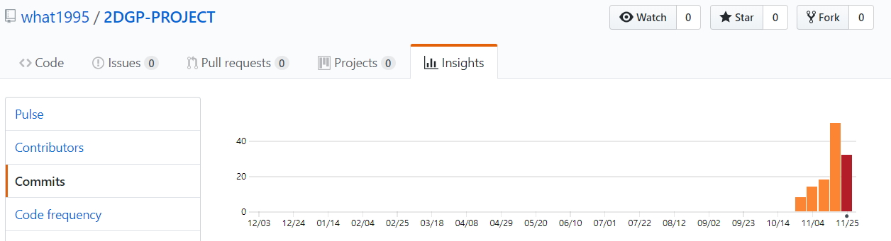
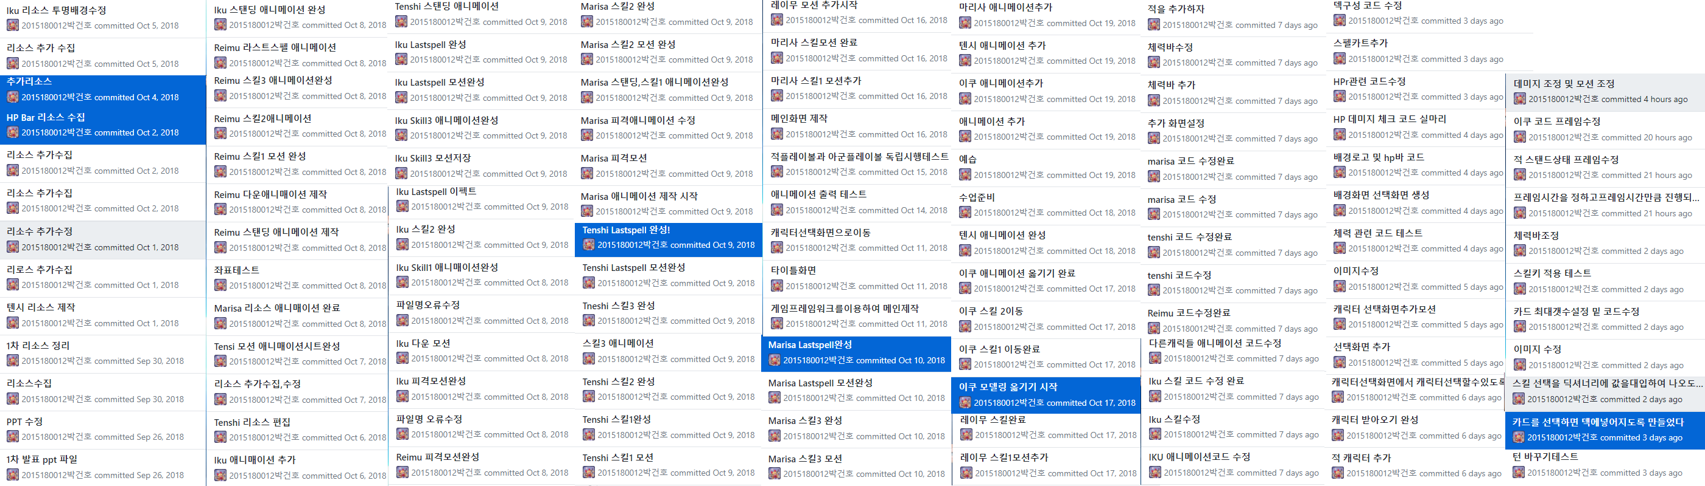
Git Commit 통계
주 | Commit 횟수
Week of Sep 23 | 2
Week of Sep 30 | 13
Week of Oct 7 | 44
Week of Oct 14 | 17
Week of Oct 21 | 39
Week of Oct 28 | 8
Week of Nov 4 | 14
Week of Nov 11 | 18
Week of Nov 18 | 50
Week of Nov 25 | 32
총 Commit 횟수 237 회

Slide 5
잘된 점 및 아쉬운 점 정리
Good
내가 기획한 게임을 만들게 된 것
Bad
추가 기획을 구현하지 못했음
스킬 애니매이션이 매끄럽지 못하다.
AI를 좀더 세세하게 구현해보고 싶다.

Slide 6
감사합니다.
THANK
YOU!

